Slide 1
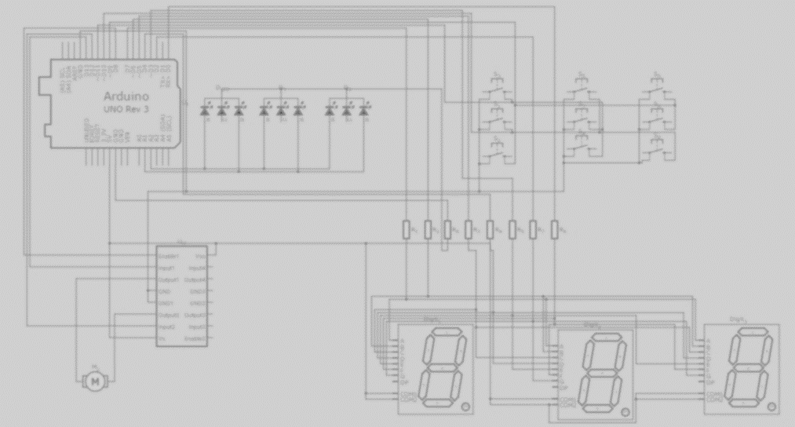
Elevador de carga
João Victor Soares de Almeida
Manoel Marcelo de Carvalho Junior

Slide 2

Diagrama Externo

Slide 3
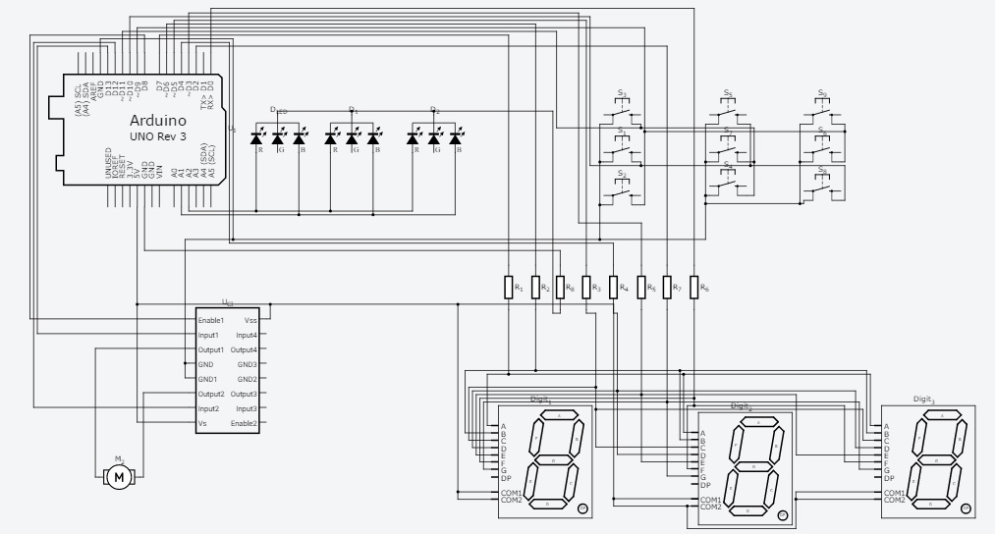
Diagrama Interno

